Slide 1
Всероссийский экологический конкурс педагогов и детей общеобразовательных организаций «Сбережем нашу планету!»
ЦЕНТР ИНФОРМАЦИОННЫХ ТЕХНОЛОГИЙ И МЕТОДИЧЕСКОГО ОБЕСПЕЧЕНИЯ "РАЗВИТИЕ«
МОСКВА 2023

Slide 2
1. Человек влияет на природу И ее меняет год от года. Чтобы у планеты век был долог Создана профессия…?

Slide 3
2. Пять царств, в которых организмов много, Мы называем матушкой-…

Slide 4
3. Осенью идут дожди, Осенью тепла не жди. Летом жуткая жара, Душ спасет тебя едва. В декабре снега идут, А весною ливни льют. У любого время года Характерная…
ЦИТИМО «РАЗВИТИЕ»
МОСКВА 2022

Slide 5
4. Самый верхний слой земельный. В ней растут трава, деревья, Плодородием обладает, Как ее все называют?

Slide 6
5. Водная большая гладь, Берегов не отыскать. То не речка и не море, В нем в сотни раз воды поболе.

Slide 7
6. Мы по улице идём. С мусором пакет несём. Раз бумажка, два бумажка, Кинем это всё в отсек. Пластик, банка, промокашка... Всё в корзину, или нет? Скажем правильный ответ. Весь мусор собирается вместе?

Slide 8
7. Есть из пластика, стекла, Формой отличаются, Но практически везде, Тара та встречается!
ЦИТИМО «РАЗВИТИЕ»
МОСКВА 2022

Slide 9
8. Эта штучка хоть мала, но энергии полна. Оживляет механизмы лишь присутствием она.

Slide 10
9. Она бывает разноцветной, ее очень трудно сломать Предметы, сделанные из нее, весят мало Если ее поджечь, то появится едкий черный дым Ее нельзя выбрасывать так как она долго разлагается в природе

Slide 11
10. Ее изобрели китайцы У нас ее получают из древесины Она легко горит Из нее получается очень много мусора

Slide 12
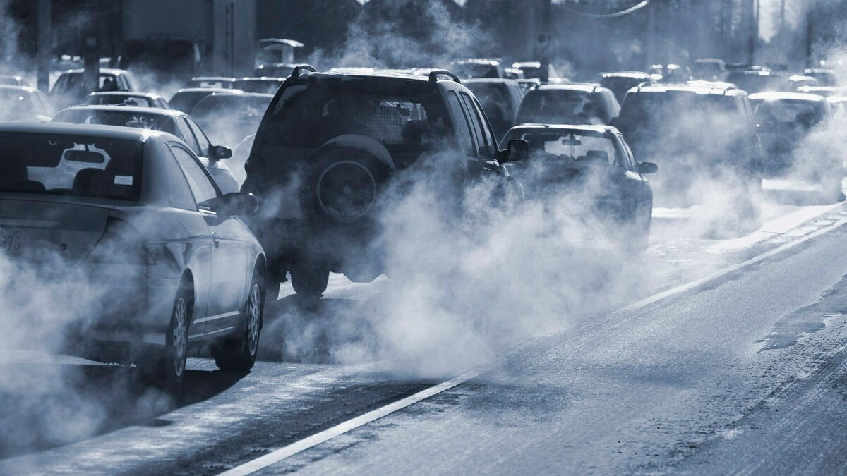
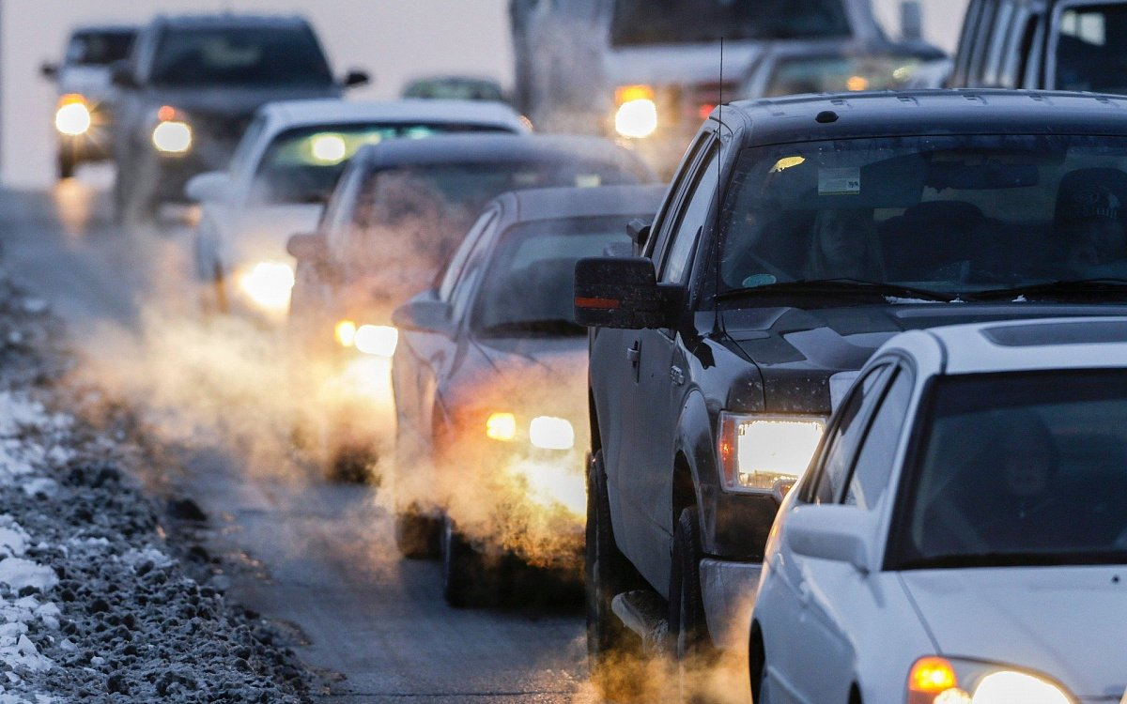
11. Посмотрите с чувством люди Что с планетой нашей будет Об асфальт, сжигая шины Газом кашляют…
ЦИТИМО «РАЗВИТИЕ»
МОСКВА 2022

Slide 13
12. На траве устроив пир, Фрукты, хлеб съедим и сыр. Время проведем со вкусом, Уберем с полянки …

Slide 14
13. Когда наводят дружно Порядок и уют, Все, что совсем не нужно, Мне люди отдают.

Slide 15
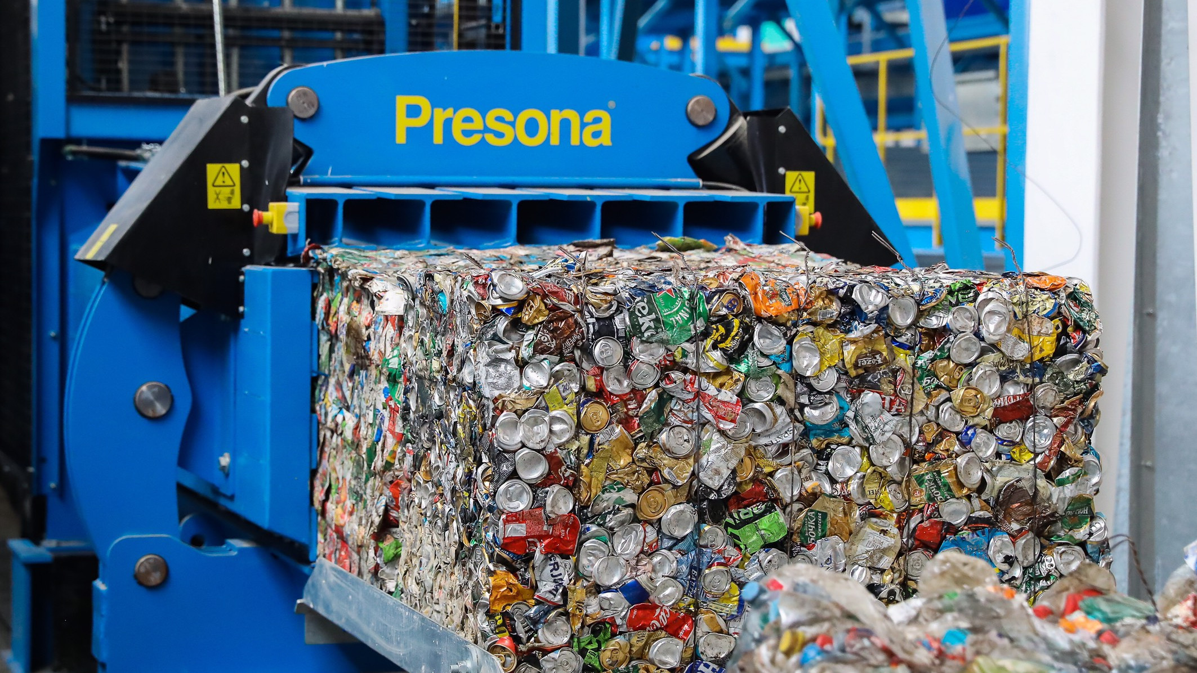
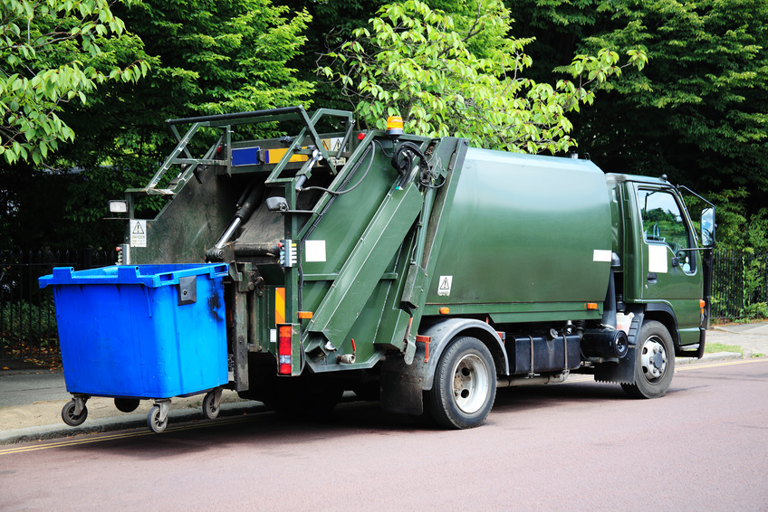
14. Ты выбросил мусор. А дальше? Кто знает? Большая машина в твой двор приезжает, Контейнер огромный поднимет — и вот Она его прямо на свалку везет. И в жаркие дни, под дождем и в мороз Приедет за мусором …
ЦИТИМО «РАЗВИТИЕ»
МОСКВА 2022

Slide 16
15. Если мусорить сейчас, то довольно скоро Могут вырасти у нас мусорные …

Slide 17
16. Не бросайте никогда корки, шкурки, палки – Быстро наши деревни и города превратятся в ….

Slide 18
17. На городском субботнике Отличные работники. Прибрать сегодня город Пришли и стар, и молод. Кто-то мусор собирает, Кто-то деревца сажает, Кто-то в клумбах копошится, Всюду радостные ….
ЦИТИМО «РАЗВИТИЕ»
МОСКВА 2022

Slide 19
18. В какую книгу заносят редких животных?

Slide 20
19. Как называют незаконных охотников?
ЦИТИМО «РАЗВИТИЕ»
МОСКВА 2022

Slide 21
20. Жили люди на планете, Мамы, папы и их дети. Бросят люди по бумажке, Планета станет … Замарашкой В парках, скверах, и аллеях Кучи мусора белеют. И признаться, стыдно даже, Словно свалка наши пляжи. В космос сорок лет летаем И его мы засоряем. Ну, когда придет сознание В уважении мироздания? Двадцать первый ныне век. Будь умнее, …!

Slide 22
Спасибо за внимание! БЕРЕГИТЕ ПРИРОДУ!

